Slide 1

親愛的老師您好
感謝您選用本書作為授課教材，博碩文化準備本書精選簡報檔，特別摘錄重點提供給您授課專用。
說明：
1、本教具為非賣品，不得作為商業之用。
2、本教具僅授權使用原著作為授課教材之教師作為教學或研究等學術用途。
3、本教具未授權提供學生任何拷貝、影印、引用、翻印等行為。
4、教師若需申請網站或內容授權，可透過您的博碩業務協助處理，謝謝。
博碩文化：
總公司：台北縣汐止市新台五路一段112號10樓A棟
電話：(02) 2696-2869 分機 313 傳真：(02) 2696-2867
網址：www.drmaster.com.tw 客服信箱：school@drmaster.com.tw
出書提案信箱 schoolbook@drmaster.com.tw

Slide 2


專案管理
請老師填入姓名主講
課本：
學會專案管理的12堂課
博碩文化出版發行

Slide 3
第十章 團隊管理
課前指引
專案還是以人為主，凝聚來自各方成員，組成ㄧ個堅強的團隊，會是專案成功很大的關鍵所在。包括有專案經理、專案團隊與合作廠商。

Slide 4
章節大綱
10-1 專案經理
10-3 夥伴關係建立
10-2 團隊建立

Slide 5
團隊建立為何長期被忽視
不了解團隊需要建立
沒有辦法衡量成效
需要成本與時間

Slide 6
專案經理
管理者
領導者
溝通者
談判者
思考者
決策者

Slide 7
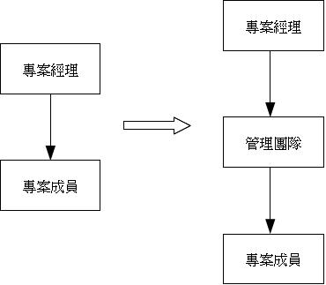
專案團隊

Slide 8
團隊建立

Slide 9
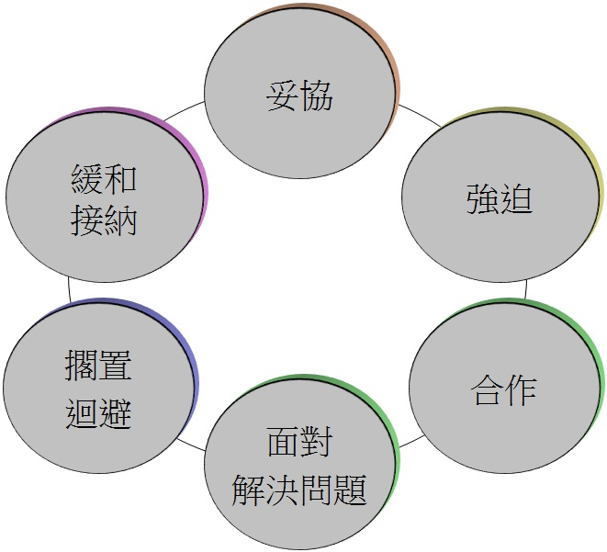
衝突管理

Slide 10
獎勵原則
盡量獎勵團體，避免獎勵個人
獎勵不必貴重，但要頻繁
獎勵的方式與禮品要恰當
獎勵要能擴及配偶家屬

Slide 11
夥伴關係

Slide 12
選擇夥伴

Slide 13
本章結束
Q&A討論時間

